Slide 1
День города

Slide 2
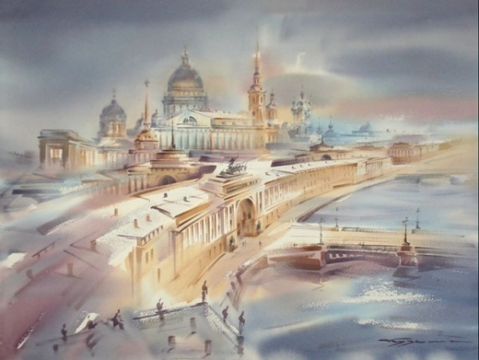
Сказ о том, как наш город родился.

Slide 3
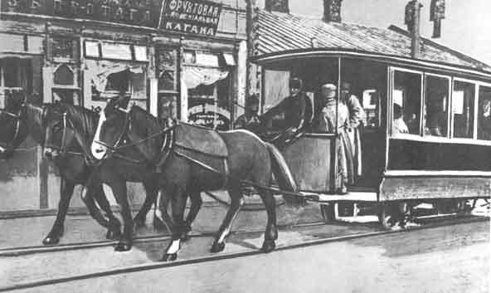
КОНКА

Slide 4
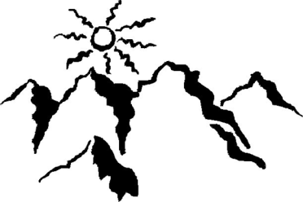
ОД
ГОРЫ
ОД
1 2 3 4

Slide 5
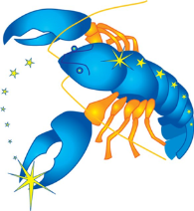
Р А К
Е
А
НЕ
в
А
А
НЕ
Е
1 2 3
А

Slide 6
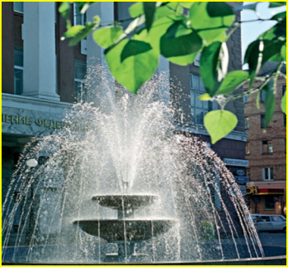
ФОНТАНКА

Slide 7
Игра «Туча»

Slide 8
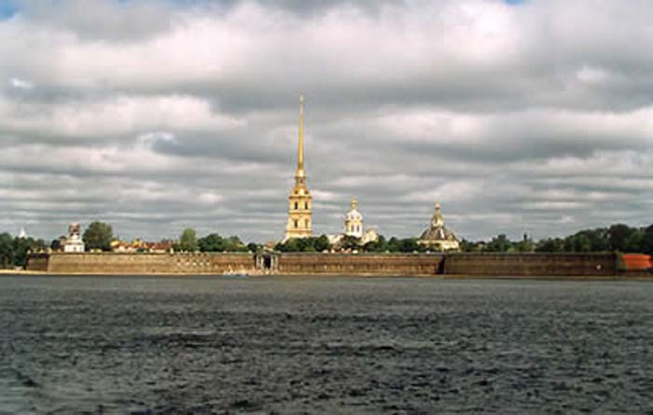
Санкт-Петербург
Триста лет тому назад
Был заложен этот град.
В Невской дельте, средь болот.
Здесь рождался русский флот.

Slide 9
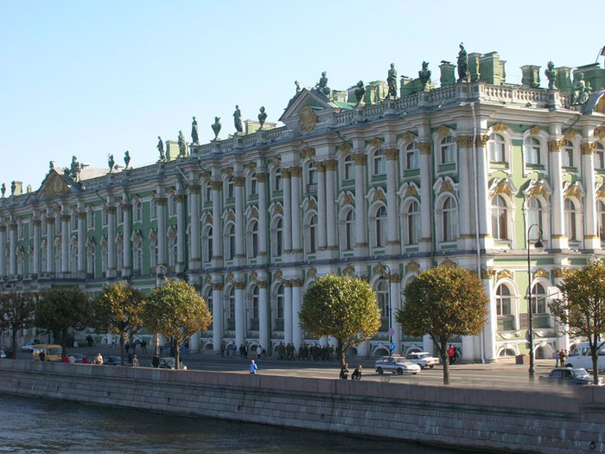
Эрмитаж
Зимний дворец у Невы, посмотри!
Жили когда-то в нём наши цари.
Ну а сейчас в нём огромный музей,
Города гордость и Родины всей.

Slide 10
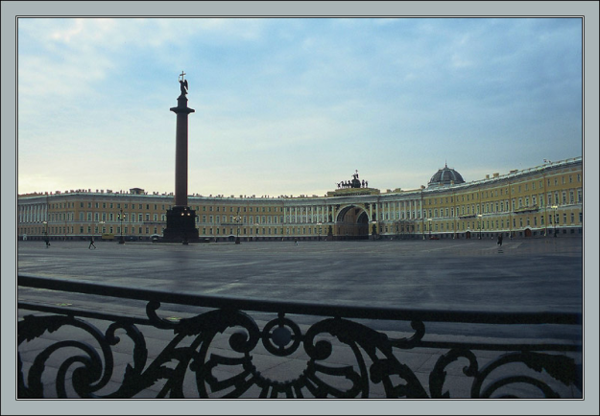
Дворцовая
Площадь эта главная,
Площадь эта славная.
Побывать на ней все рады:
Тут проводятся парады,
Проходят демонстранты,
Играют оркестранты.
Бывают здесь гуляния,
На лошадях катания.
Хоть она и старая,
Но выглядит, как новая,
Площадь наша главная
По имени …

Slide 11
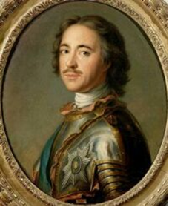
Петр I
Жил давно в России царь,
Очень мудрый государь.
Он на троне не сидел,
Делал за день по сто дел.
Одержал побед немало,
Мореходом был бывалым;
Он и плотник, и кузнец,
Кто был царь тот удалец?

Slide 12
ИГРА «По болоту Петр пошёл»

Slide 13
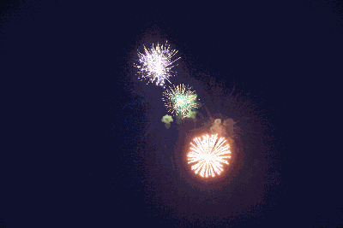
С Днем города!
Ура!!!

